Slide 1
Приложение
MPI_Recv( )
MPI/OFI
…
…
Есть соответсвующий буфер в списке
«unexpected»?
да
нет
Скопировать данные из «unexpected»
Сохранить в списке пользовательских буферов
Сохранить в «unexpected»
Скопировать в пользовательский буфер
Есть соответсвующий
пользовательский буфер?
нет
да
Сеть
Header
Payload

Slide 2
MPI_Send
MPI_Recv
MPI_Send
MPI_Recv
RTR
RTR (remote keys; addresses)
RTS (remote keys; addresses)
RDMA Write
RDMA Read
ACK
ACK
MPI_Send
MPI_Recv
MPI_Send
MPI_Recv
RTS
RTS (remote keys; addresses)
RTR (remote keys; addresses)
RDMA Read
RDMA Write
ACK
ACK

Slide 3
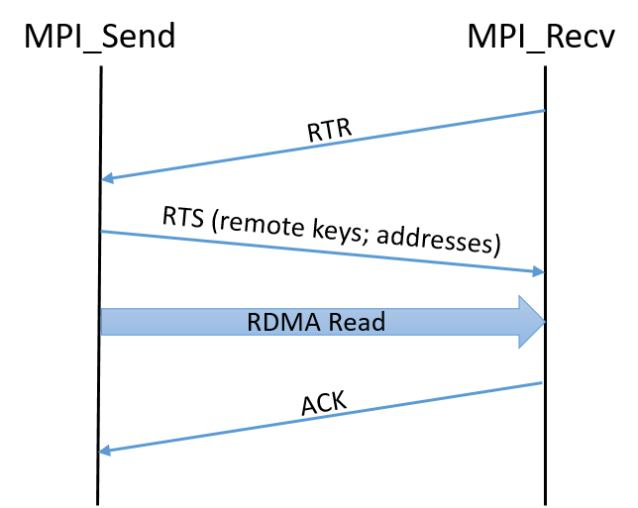
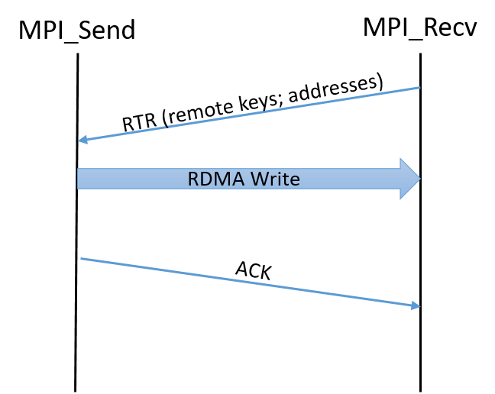
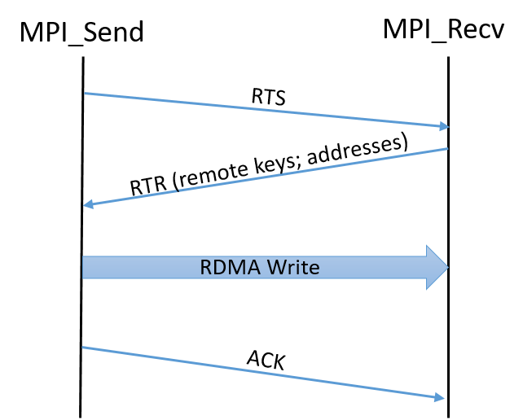
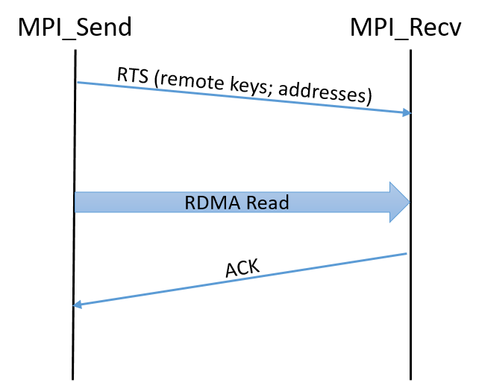
а)
б)
в)
г)
RTS – Ready To Send (готов к отправке)
RTR – Ready To Receive (готов к приему)
ACK – Acknowledgment (подтвреждение окончания операции)

